Slide 1
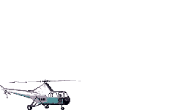
Виды транспорта

Slide 2
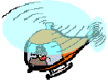
Назовите, какой вы видите транспорт?

Slide 3
Для чего нужны автомобили и поезда, корабли и самолёты?
Автомобили и поезда, корабли и самолёты нужны для передвижения по земле, воде, воздуху и даже под землёй!

Slide 4
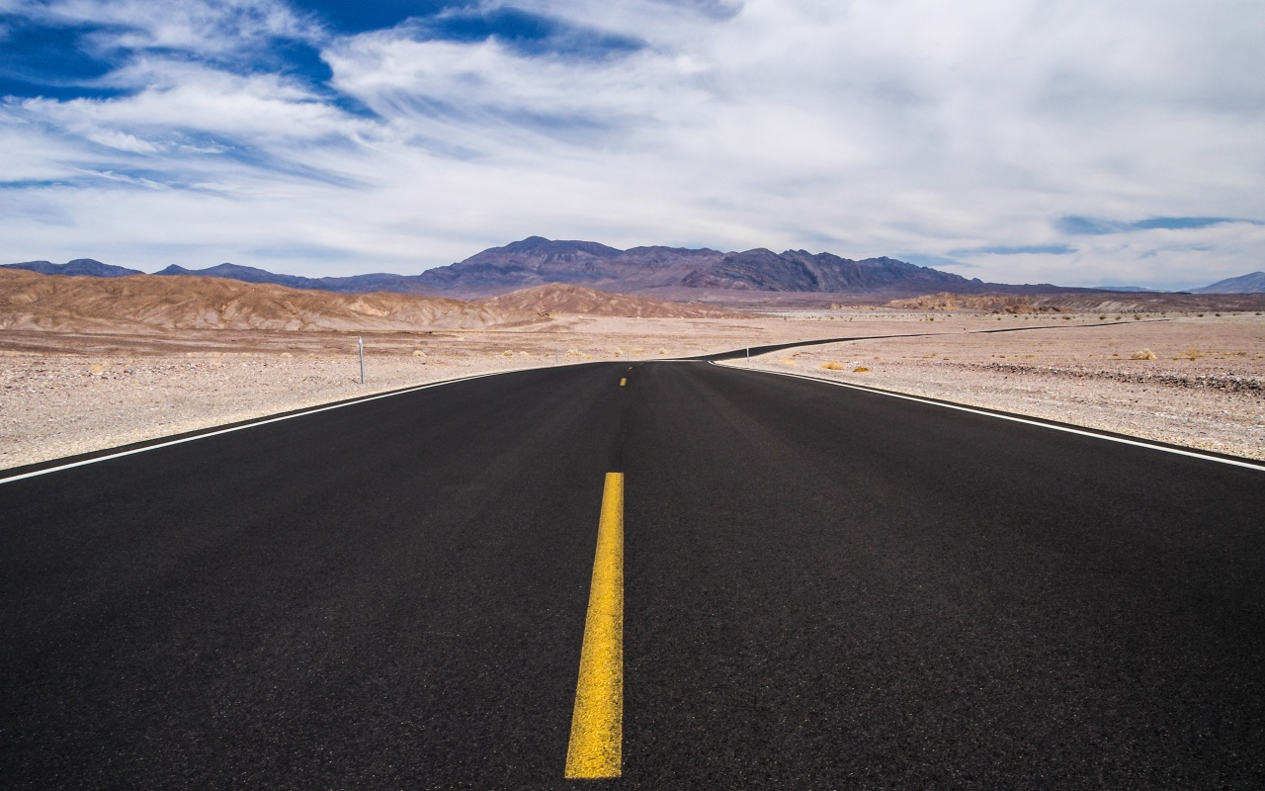
Транспорт бывает наземный
Этот транспорт ездит по дороге

Slide 5
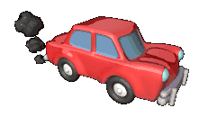
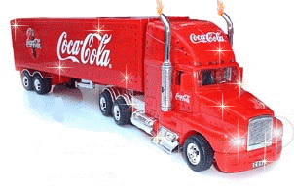
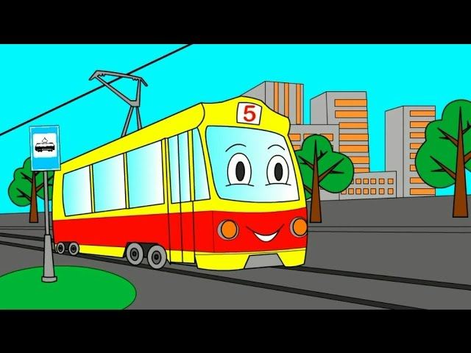
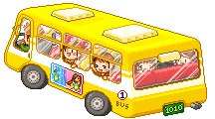
Виды наземного транспорта
Легковой автомобиль
Грузовой автомобиль
Автобус
Трамвай

Slide 6
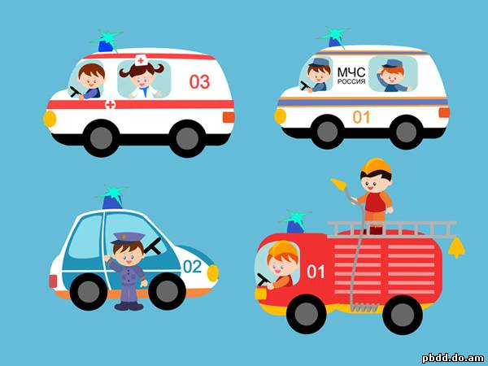
Служебный транспорт

Slide 7
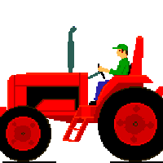
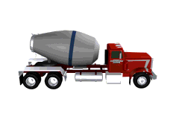
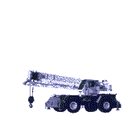
Служебный транспорт
Экскаватор
Трактор
Бетоносмеситель
Кран

Slide 8
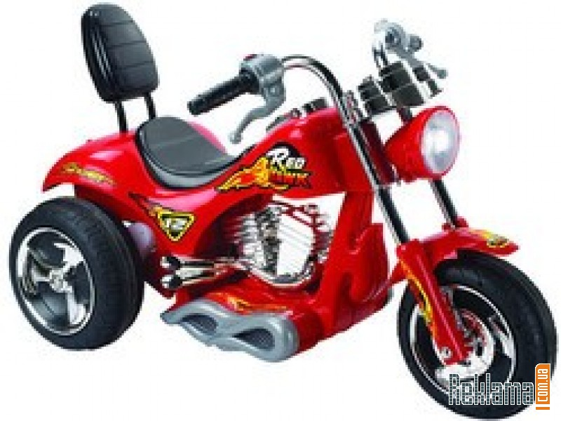
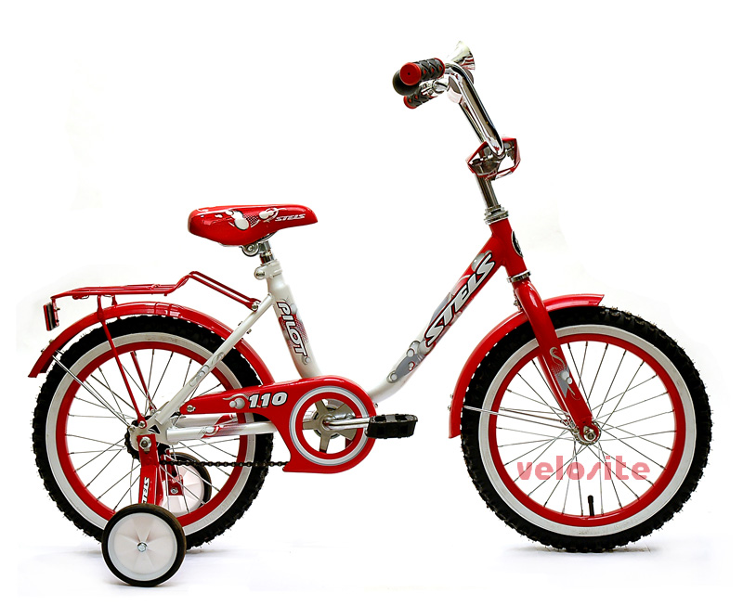
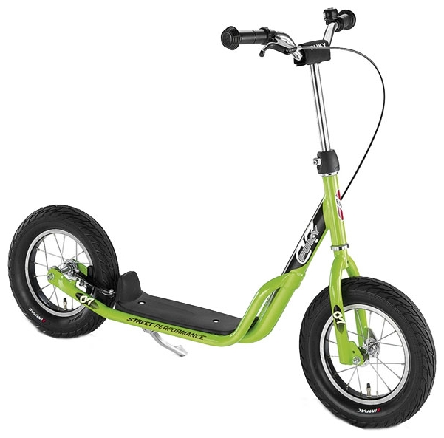
Мотоцикл
Велосипед
Самокат

Slide 9
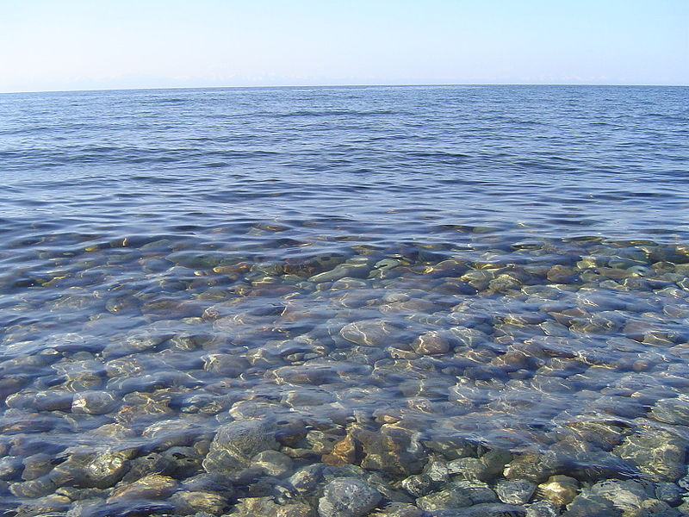
Транспорт бывает водный
Этот транспорт плавает по воде

Slide 10
Виды водного транспорта
Корабль
Лодка
Пароход

Slide 11
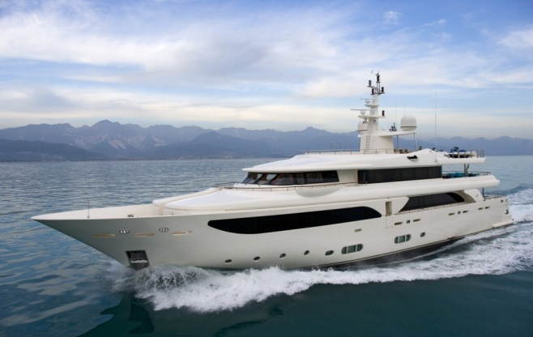
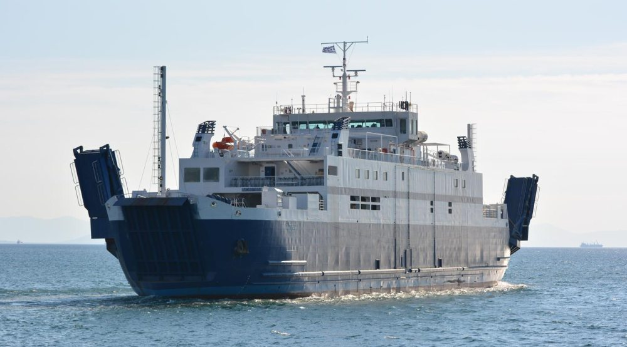
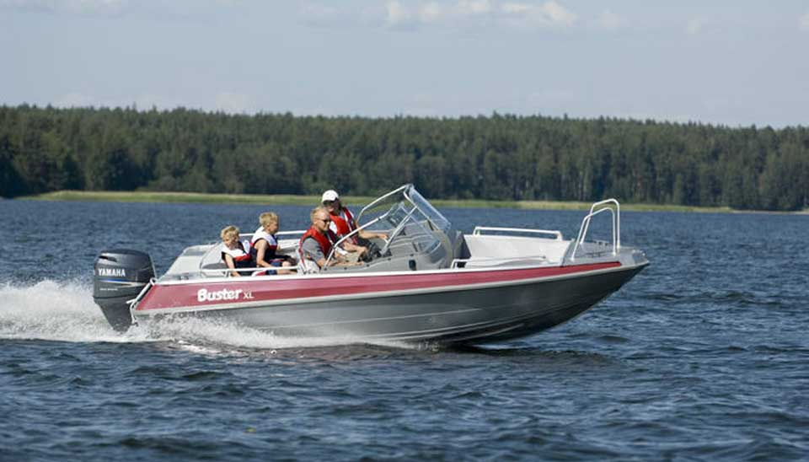
Яхта
Паром
Катер

Slide 12
Транспорт бывает воздушный
Этот транспорт летает в воздухе

Slide 13
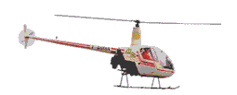
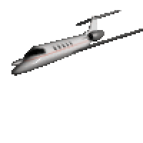
Виды воздушного транспорта
Вертолет
Самолет
Воздушного шара с корзиной

Slide 14
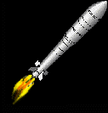
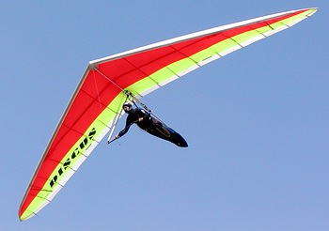
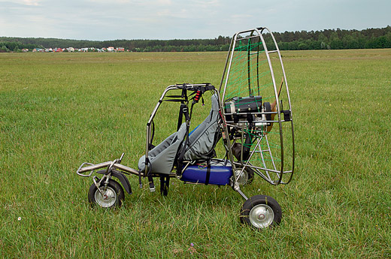
Ракета
Дельтаплан
Параплан

Slide 15
Давайте поиграем!

Slide 16
Третий лишний

Slide 17
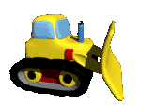
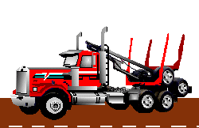
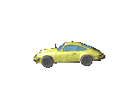

Slide 19
Спасибо за внимание!

